Slide 1


モンテカルロ法に基づく 領地拡大型ゲームの 対戦アルゴリズムに 関する研究
Flood-It
周・伊藤研究室 修士1年 小田将也
図とアニメーション
図とアニメーション

Slide 2
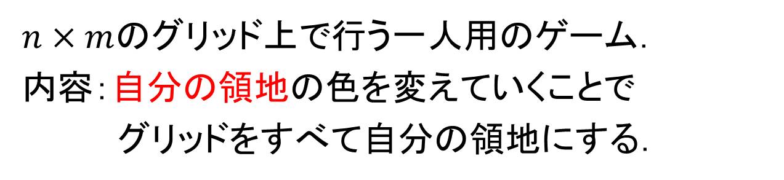
Flood-It とは
$n×m$のグリッド上で行う一人用のゲーム．
内容：自分の領地の色を変えていくことで
グリッドをすべて自分の領地にする．
自分の領地
左上のマスから上下左右に同じ色のみを辿って到達できるマス
図とアニメーション
1手目
2手目
3手目
4手目
ゲーム終了

Slide 3
Flood-It とは
図とアニメーション
図とアニメーション
1手目
2手目
3手目
4手目
1手目
2手目
3手目
同じグリッドでも，操作の仕方によって手数が変わる．
→最小の手数を求めたい

Slide 4
Flood-It とは
以下のような問題として考えられる．
入力 | 出力
色分けされたグリッド | 終了までの最小の手数
図とアニメーション
3手
1手目
2手目
3手目

Slide 5

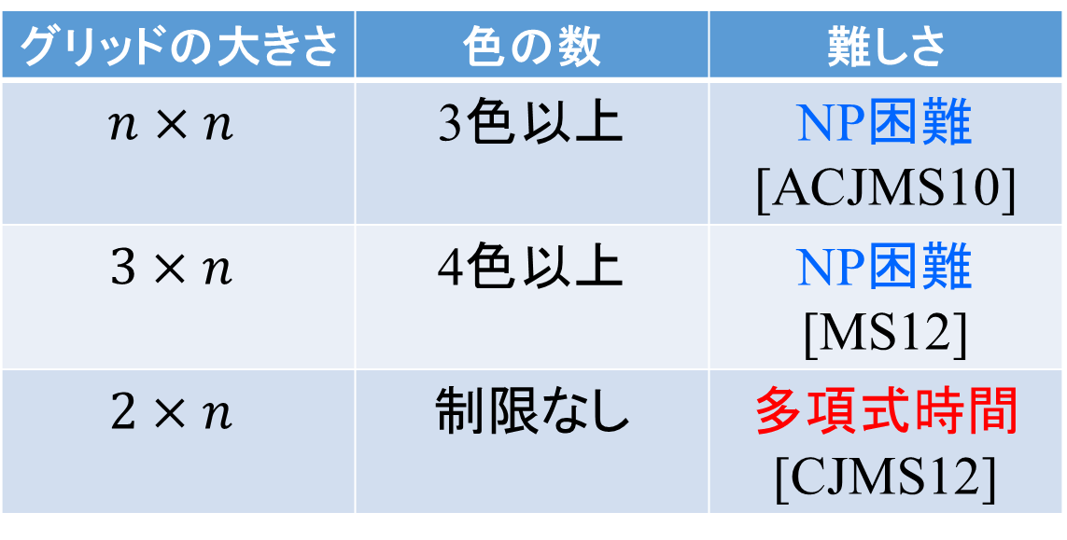





既知の結果
グリッドの大きさ | 色の数 | 難しさ
$$n×n$$ | 3色以上 | NP困難 [ACJMS10]
$$3×n$$ | 4色以上 | NP困難 [MS12]
$$2×n$$ | 制限なし | 多項式時間 [CJMS12]
盤面の図
選択した色によって変える
2色だと簡単
$$n$$
$$3$$
$$2$$
$$n$$
$$n$$
$$n$$
Notes:
このようにFloodItについては研究がなされてきているんですが，今回はこのFloodItを二人用の対戦ゲームにしたものを考えます．

Slide 6
二人用Flood-It
Flood-Itを二人用対戦ゲームに拡張したもの．
内容：交互に自分の領地の色を変えていくことで
自分の領地を拡大し，領地を相手より広くする．
先手の領地
先手の領地：
左上のマスから上下左右に同じ色のみを辿って到達できるマス
図とアニメーション
後手の領地：
右下のマスから上下左右に同じ色のみを辿って到達できるマス
※相手の色に変えることはできない
後手の領地
Notes:
いまこのグリッドの状態を盤面と呼んでいくんですが、

Slide 7
二人用Flood-It
全てのマスがどちらかの領地になったらゲーム終了．
ゲーム終了時に領地の広い方のプレイヤーが勝利．
先手の領地
先手の領地：
左上のマスから上下左右に同じ色のみを辿って到達できるマス
図とアニメーション
先手の領地の方が広いので先手の勝利
後手の領地：
右下のマスから上下左右に同じ色のみを辿って到達できるマス
※相手の色に変えることはできない
後手の領地
Notes:
6分ぐらい

Slide 8

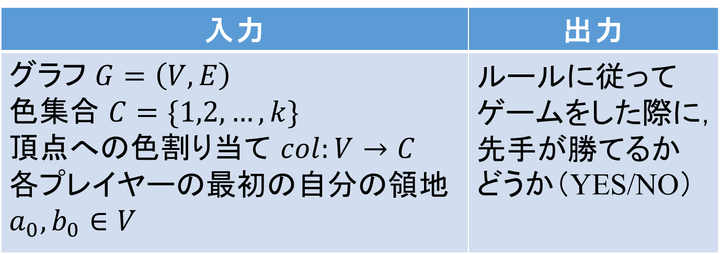

問題として定義
二人用Flood-Itは，以下のような問題として
考えられる．
入力 | 出力
グラフ $G=\left(V,E\right)$ 色集合 $C=\{1,2,…,k\}$ 頂点への色割り当て $col:V→C$ 各プレイヤーの最初$の自分の領地a_{0},b_{0}∈V$ | ルールに従って ゲームをした際に， 先手が勝てるか どうか（YES/NO）
$$a_{0}$$
先手が
勝てるのか？
$$b_{0}$$

Slide 9
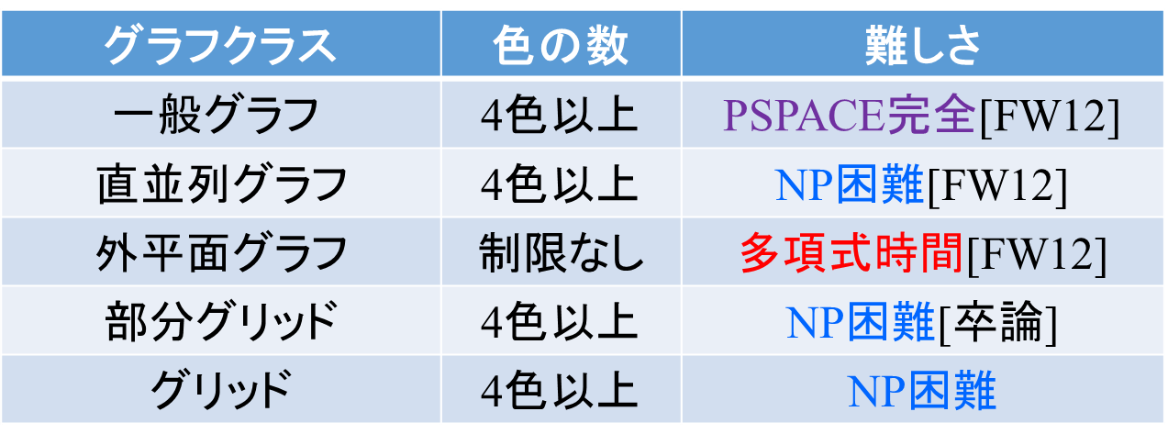
既存の結果
グラフクラス | 色の数 | 難しさ
$$一般グラフ$$ | 4色以上 | PSPACE完全[FW12]
直並列グラフ | 4色以上 | NP困難[FW12]
外平面グラフ | 制限なし | 多項式時間[FW12]
部分グリッド | 4色以上 | NP困難[卒論]
グリッド | 4色以上 | NP困難
一般グラフ
3色だと簡単
平面グラフ
図とアニメーション
部分グリッド
直並列グラフ
グリッド
外平面グラフ

Slide 10
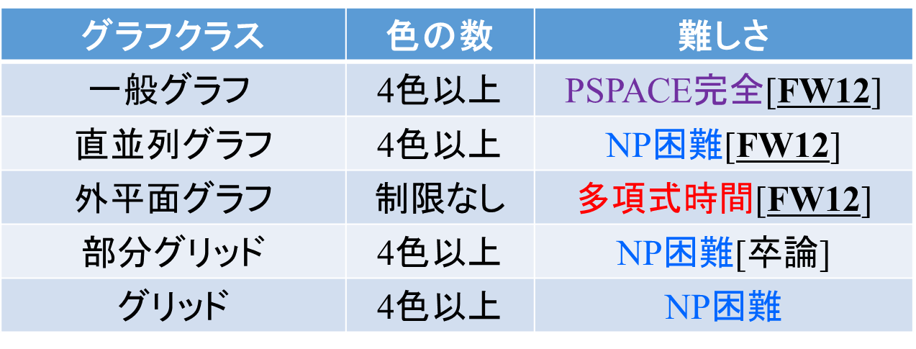
既存の結果
グラフクラス | 色の数 | 難しさ
$$一般グラフ$$ | 4色以上 | PSPACE完全[FW12]
直並列グラフ | 4色以上 | NP困難[FW12]
外平面グラフ | 制限なし | 多項式時間[FW12]
部分グリッド | 4色以上 | NP困難[卒論]
グリッド | 4色以上 | NP困難
[FW12]ではゲームが終わることを保証するため，
領地を増やせる色がある場合には，
領地を増やさない色を宣言することができない
という制限のもと研究されてきた．

Slide 11


制限付きで研究されてきた
ゲームが終わることを保証するため，
領地を増やせる色がある場合には，
領地を増やさない色を宣言することができない
という制限のもと研究されてきた．
$$a_{0}$$
$$b_{0}$$
赤しか選べない

Slide 12
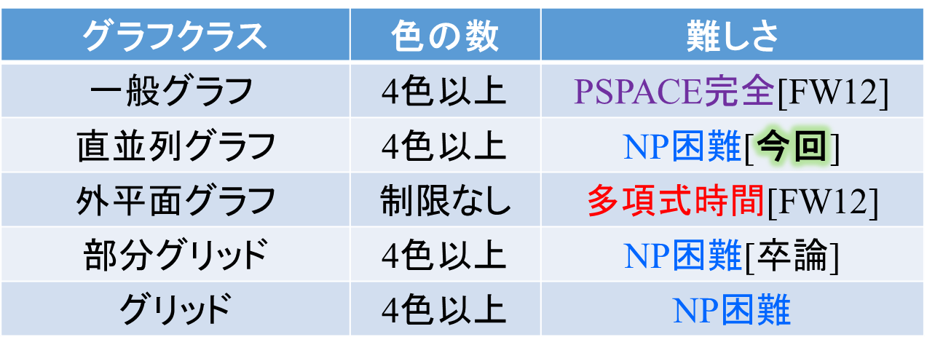
今回の内容
グラフクラス | 色の数 | 難しさ
$$一般グラフ$$ | 4色以上 | PSPACE完全[FW12]
直並列グラフ | 4色以上 | NP困難[今回]
外平面グラフ | 制限なし | 多項式時間[FW12]
部分グリッド | 4色以上 | NP困難[卒論]
グリッド | 4色以上 | NP困難
領地を増やさなければならない制限をなくしても難しい
※FW12は領地を増やさなければならない制限付き
一般グラフ
3色だと簡単
平面グラフ
図とアニメーション
部分グリッド
直並列グラフ
グリッド
外平面グラフ

Slide 13
発表の流れ
制限付きでの困難性の証明(FW12)
拡張
制限なしでの困難性の証明
Notes:
帰着の説明いる
最短共通上位列問題よりも難しいと証明した

Slide 14
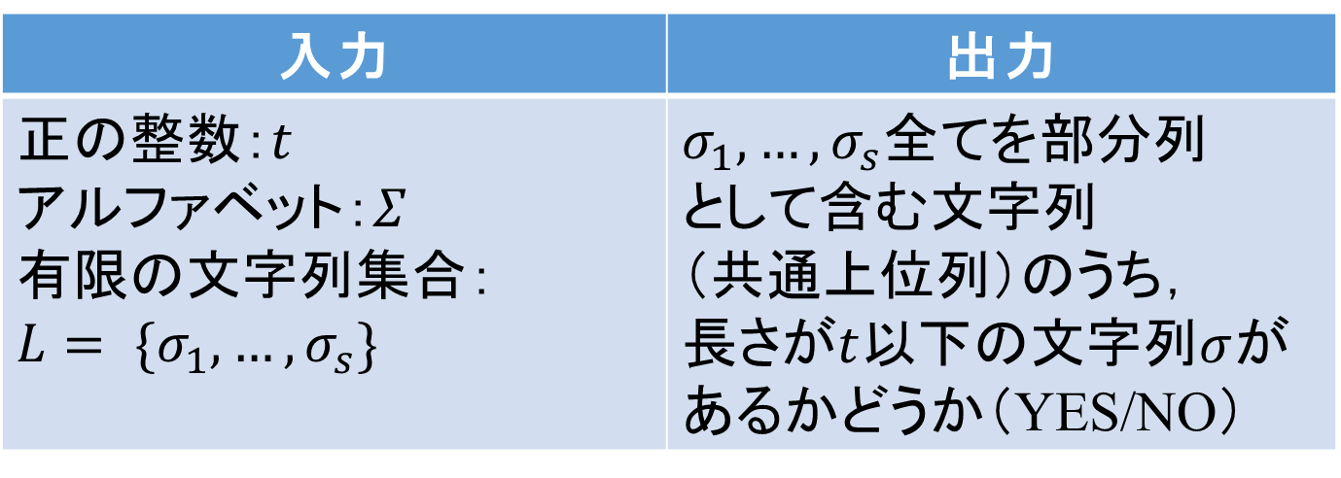
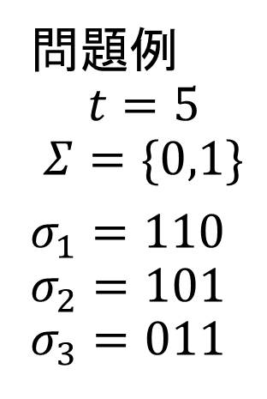
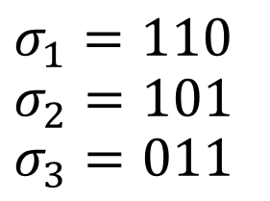
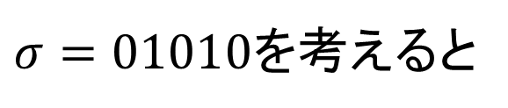
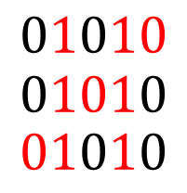
共通上位列問題
入力 | 出力
正の整数：$t$ アルファベット：$Σ$ 有限の文字列集合： $$L= \{σ_{1},…,σ_{s}\}$$ | $σ_{1},…,σ_{s}全てを$部分列 として含む文字列 （共通上位列）のうち， 長さが$t$以下の文字列$σ$が あるかどうか（YES/NO）
問題例
$$t=5$$
$$Σ=\{0,1\}$$
$σ_{1}=110$
$$σ_{2}=101$$
$$σ_{3}=011$$
$σ=01010$を考えると
$$σ_{1}=110$$
$$σ_{2}=101$$
$$σ_{3}=011$$
$$01010$$
$$01010$$
$$01010$$
YESの例となる

Slide 15
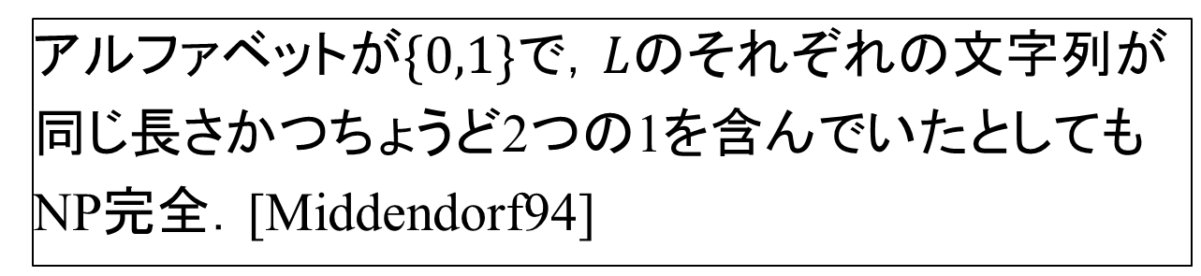
共通上位列問題
入力 | 出力
正の整数：$t$ アルファベット：$Σ$ 有限の文字列集合： $$L= \{σ_{1},…,σ_{s}\}$$ | $σ_{1},…,σ_{s}全てを$部分列 として含む文字列 （共通上位列）のうち， 長さが$t$以下の文字列$σ$が あるかどうか（YES/NO）
アルファベットが$\{0,1\}$で，$L$のそれぞれの文字列が
同じ長さかつちょうど2つの1を含んでいたとしても
NP完全．[Middendorf94]

Slide 16

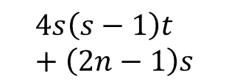
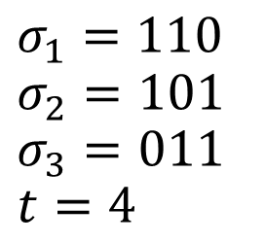



先行研究の説明
$$σ_{1}=110$$
$$σ_{2}=101$$
$$σ_{3}=011$$
$$t=4$$
$$s$$
であるときの直並列グラフのインスタンスの例
$$a_{0}$$
$$b_{0}$$
$$4st$$
$$4s\left(s−1\right)t+\left(2n−1\right)s$$

Slide 17
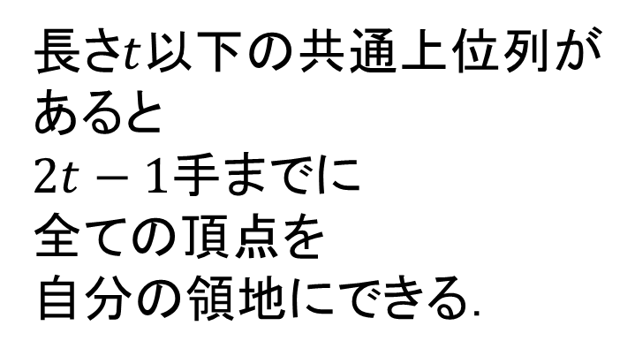
先行研究の説明
$$σ_{1}=110$$
$$σ_{2}=101$$
$$σ_{3}=011$$
$$t=4$$
1
1
0
$$s$$
長さ$t$以下の共通上位列が
あると
$2t−1$手までに
全ての頂点を
自分の領地にできる．
$$a_{0}$$

Slide 18
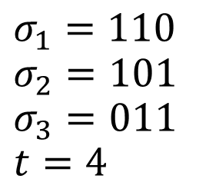
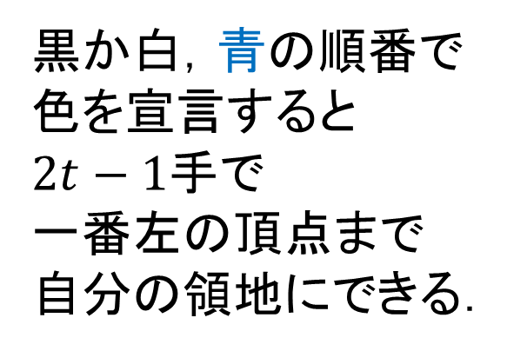


先行研究の説明
$$σ_{1}=110$$
$$σ_{2}=101$$
$$σ_{3}=011$$
$$t=4$$
$$s$$
$$t$$
黒か白，青の順番で
色を宣言すると
$2t−1$手で
一番左の頂点まで
自分の領地にできる．
$$b_{0}$$

Slide 19


先行研究の説明
$$σ_{1}=110$$
$$σ_{2}=101$$
$$σ_{3}=011$$
$$t=4$$
$$s$$
であるときの直並列グラフのインスタンスの例
先手が全てとれば先手が勝てるようになる長さのパス
$$2t−1$$
$$2n−1$$
後手がどれかをとった場合には
後手が勝ちになる
$$4st$$
$$4s\left(s−1\right)t+\left(2n−1\right)s$$

Slide 20
先行研究の説明
$$σ_{1}=110$$
$$σ_{2}=101$$
$$σ_{3}=011$$
$$t=4$$
$$s$$
であるときの直並列グラフのインスタンスの例
$$4st$$
$$4s\left(s−1\right)t+\left(2n−1\right)s$$

Slide 21
先行研究の説明
緑のパスを取りに行くため
に，表のような動きをする．
先手の奇数手目 | 白か黒
後手の奇数手目 | 黒か白
先手の偶数手目 | 赤
後手の偶数手目 | 青

Slide 22
先行研究の説明
緑のパスを取りに行くため
に，表のような動きをする．
先手の奇数手目 | 白か黒
後手の奇数手目 | 黒か白
先手の偶数手目 | 赤
後手の偶数手目 | 青

Slide 23
先行研究の説明
緑のパスを取りに行くため
に，表のような動きをする．
先手の奇数手目 | 白か黒
後手の奇数手目 | 黒か白
先手の偶数手目 | 赤
後手の偶数手目 | 青

Slide 24
先行研究の説明
緑のパスを取りに行くため
に，表のような動きをする．
先手の奇数手目 | 白か黒
後手の奇数手目 | 黒か白
先手の偶数手目 | 赤
後手の偶数手目 | 青

Slide 25
先行研究の説明
緑のパスを取りに行くため
に，表のような動きをする．
先手の奇数手目 | 白か黒
後手の奇数手目 | 黒か白
先手の偶数手目 | 赤
後手の偶数手目 | 青

Slide 26
先行研究の説明
緑のパスを取りに行くため
に，表のような動きをする．
先手の奇数手目 | 白か黒
後手の奇数手目 | 黒か白
先手の偶数手目 | 赤
後手の偶数手目 | 青

Slide 27
先行研究の説明
緑のパスを取りに行くため
に，表のような動きをする．
先手の奇数手目 | 白か黒
後手の奇数手目 | 黒か白
先手の偶数手目 | 赤
後手の偶数手目 | 青

Slide 28
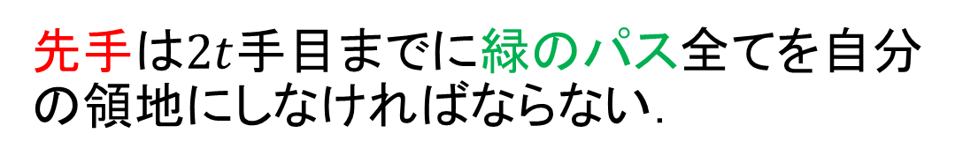
先行研究の説明
後手は$2t$手目に緑のパスにたどり着く．
先手は$2t$手目までに緑のパス全てを自分の領地にしなければならない．

Slide 29
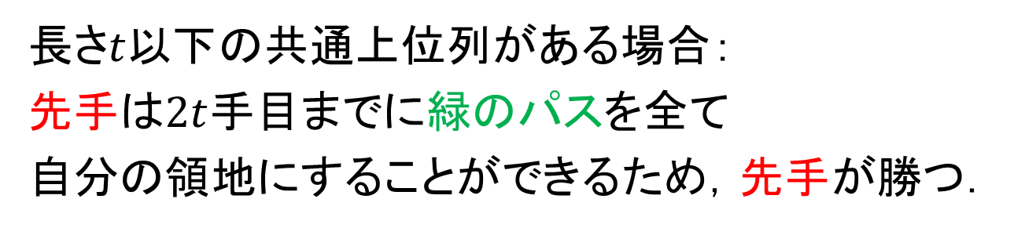
先行研究の説明
長さ$t以下$の共通上位列がある場合：
先手は$2t$手目までに緑のパスを全て
自分の領地にすることができるため，先手が勝つ．

Slide 30
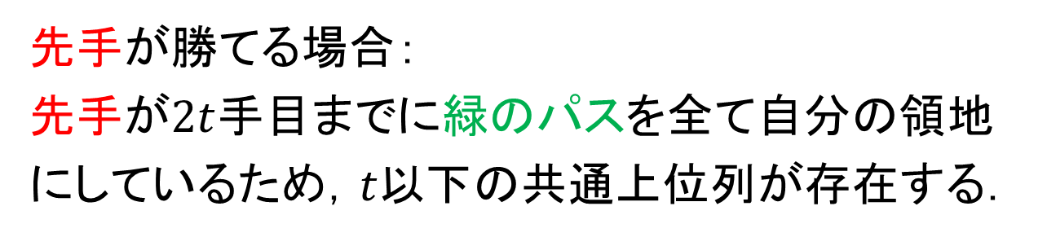
先行研究の説明
先手が勝てる場合：
先手が$2t$手目までに緑のパスを全て自分の領地
にしているため，$t以下$の共通上位列が存在する．

Slide 31
先行研究の説明
手の制限があると，
先手の偶数手目の赤が
確定となる．
先手の奇数手目 | 白か黒
後手の奇数手目 | 黒か白
先手の偶数手目 | 赤
後手の偶数手目 | 青

Slide 32
先行研究の説明
手の制限をなくした場合，
先手が偶数手目に青を
宣言できる．
先手の奇数手目 | 白か黒
後手の奇数手目 | 黒か白
先手の偶数手目 | 赤
後手の偶数手目 | 青
これによって先手が
勝てるようになってしまう例が存在

Slide 33


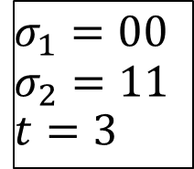
手の制限をなくす
$$σ_{1}=00$$
$$σ_{2}=11$$
$$t=3$$
共通上位列は
4文字以上なので
本来は先手が
負ける例
先手の奇数手目 | 白か黒
後手の奇数手目 | 黒か白
先手の偶数手目 | 赤
後手の偶数手目 | 青
$$a_{0}$$
$$b_{0}$$

Slide 34
手の制限をなくす
$$σ_{1}=00$$
$$σ_{2}=11$$
$$t=3$$
共通上位列は
4文字以上なので
本来は先手が
負ける例
先手の奇数手目 | 白か黒
後手の奇数手目 | 黒か白
先手の偶数手目 | 赤
後手の偶数手目 | 青
$$a_{0}$$
$$b_{0}$$

Slide 35
手の制限をなくす
$$σ_{1}=00$$
$$σ_{2}=11$$
$$t=3$$
共通上位列は
4文字以上なので
本来は先手が
負ける例
先手の奇数手目 | 白か黒
後手の奇数手目 | 黒か白
先手の偶数手目 | 赤
後手の偶数手目 | 青
$$a_{0}$$
$$b_{0}$$

Slide 36
手の制限をなくす
$$σ_{1}=00$$
$$σ_{2}=11$$
$$t=3$$
共通上位列は
4文字以上なので
本来は先手が
負ける例
先手の奇数手目 | 白か黒
後手の奇数手目 | 黒か白
先手の偶数手目 | 赤
後手の偶数手目 | 青
$$a_{0}$$
$$b_{0}$$

Slide 37
手の制限をなくす
$$σ_{1}=00$$
$$σ_{2}=11$$
$$t=3$$
共通上位列は
4文字以上なので
本来は先手が
負ける例
先手の奇数手目 | 白か黒
後手の奇数手目 | 黒か白
先手の偶数手目 | 赤
後手の偶数手目 | 青
$$a_{0}$$
$$b_{0}$$
進めない

Slide 38
手の制限をなくす
$$σ_{1}=00$$
$$σ_{2}=11$$
$$t=3$$
共通上位列は
4文字以上なので
本来は先手が
負ける例
先手の奇数手目 | 白か黒
後手の奇数手目 | 黒か白
先手の偶数手目 | 赤
後手の偶数手目 | 青
$$a_{0}$$
$$b_{0}$$
進めない

Slide 39
手の制限をなくす
$$σ_{1}=00$$
$$σ_{2}=11$$
$$t=3$$
共通上位列は
4文字以上なので
本来は先手が
負ける例
先手の奇数手目 | 白か黒
後手の奇数手目 | 黒か白
先手の偶数手目 | 赤
後手の偶数手目 | 青
$$a_{0}$$
$$b_{0}$$

Slide 40
手の制限をなくす
$$σ_{1}=00$$
$$σ_{2}=11$$
$$t=3$$
共通上位列は
4文字以上なので
本来は先手が
負ける例
先手の奇数手目 | 白か黒
後手の奇数手目 | 黒か白
先手の偶数手目 | 赤
後手の偶数手目 | 青
$$a_{0}$$
$$b_{0}$$

Slide 41
手の制限をなくす
$$σ_{1}=00$$
$$σ_{2}=11$$
$$t=3$$
共通上位列は
4文字以上なので
本来は先手が
負ける例
先手の奇数手目 | 白か黒
後手の奇数手目 | 黒か白
先手の偶数手目 | 赤
後手の偶数手目 | 青
$$a_{0}$$
$$b_{0}$$

Slide 42
手の制限をなくす
$$σ_{1}=00$$
$$σ_{2}=11$$
$$t=3$$
共通上位列は
4文字以上なので
本来は先手が
負ける例
先手の奇数手目 | 白か黒
後手の奇数手目 | 黒か白
先手の偶数手目 | 赤
後手の偶数手目 | 青
$$a_{0}$$
$$b_{0}$$

Slide 43
手の制限をなくす
$$σ_{1}=00$$
$$σ_{2}=11$$
$$t=3$$
共通上位列は
4文字以上なので
本来は先手が
負ける例
先手の奇数手目 | 白か黒
後手の奇数手目 | 黒か白
先手の偶数手目 | 赤
後手の偶数手目 | 青
$$a_{0}$$
$$b_{0}$$

Slide 44
手の制限をなくす
$$σ_{1}=00$$
$$σ_{2}=11$$
$$t=3$$
共通上位列は
4文字以上なので
本来は先手が
負ける例
先手の奇数手目 | 白か黒
後手の奇数手目 | 黒か白
先手の偶数手目 | 赤
後手の偶数手目 | 青
$$a_{0}$$
$$b_{0}$$

Slide 45
手の制限をなくす
$$σ_{1}=00$$
$$σ_{2}=11$$
$$t=3$$
共通上位列は
4文字以上なので
本来は先手が
負ける例
先手の奇数手目 | 白か黒
後手の奇数手目 | 黒か白
先手の偶数手目 | 赤
後手の偶数手目 | 青
$$a_{0}$$
$$b_{0}$$

Slide 46
手の制限をなくす
$$σ_{1}=00$$
$$σ_{2}=11$$
$$t=3$$
共通上位列は
4文字以上なので
本来は先手が
負ける例
先手の奇数手目 | 白か黒
後手の奇数手目 | 黒か白
先手の偶数手目 | 赤
後手の偶数手目 | 青
$$a_{0}$$
$$b_{0}$$

Slide 47
手の制限をなくす
$$σ_{1}=00$$
$$σ_{2}=11$$
$$t=3$$
共通上位列は
4文字以上なので
本来は先手が
負ける例
先手の奇数手目 | 白か黒
後手の奇数手目 | 黒か白
先手の偶数手目 | 赤
後手の偶数手目 | 青
$$a_{0}$$
$$b_{0}$$

Slide 48

手の制限をなくす
$$σ_{1}=00$$
$$σ_{2}=11$$
$$t=3$$
先手が
黒→赤→白→赤
と宣言した場合
$$a_{0}$$
黒→赤→白→赤

Slide 49
手の制限をなくす
$$σ_{1}=00$$
$$σ_{2}=11$$
$$t=3$$
先手が
黒→赤→白→赤
と宣言した場合
$$a_{0}$$
黒→赤→白→赤

Slide 50
手の制限をなくす
$$σ_{1}=00$$
$$σ_{2}=11$$
$$t=3$$
先手が
黒→赤→白→赤
と宣言した場合
$$a_{0}$$
黒→赤→白→赤

Slide 51
手の制限をなくす
$$σ_{1}=00$$
$$σ_{2}=11$$
$$t=3$$
先手が
黒→赤→白→赤
と宣言した場合
$$a_{0}$$
黒→赤→白→赤

Slide 52
手の制限をなくす
$$σ_{1}=00$$
$$σ_{2}=11$$
$$t=3$$
先手が
黒→赤→白→赤
と宣言した場合
$$a_{0}$$
黒→赤→白→赤

Slide 53

手の制限をなくす
$$σ_{1}=00$$
$$σ_{2}=11$$
$$t=3$$
先手が
黒→青→白→赤
と宣言した場合
$$a_{0}$$
$$a_{0}$$
黒→赤→白→赤
黒→青→白→赤

Slide 54
手の制限をなくす
$$σ_{1}=00$$
$$σ_{2}=11$$
$$t=3$$
先手が
黒→青→白→赤
と宣言した場合
$$a_{0}$$
$$a_{0}$$
黒→赤→白→赤
黒→青→白→赤

Slide 55
手の制限をなくす
$$σ_{1}=00$$
$$σ_{2}=11$$
$$t=3$$
先手が
黒→青→白→赤
と宣言した場合
$$a_{0}$$
$$a_{0}$$
黒→赤→白→赤
黒→青→白→赤

Slide 56
手の制限をなくす
$$σ_{1}=00$$
$$σ_{2}=11$$
$$t=3$$
先手が
黒→青→白→赤
と宣言した場合
$$a_{0}$$
$$a_{0}$$
黒→赤→白→赤
黒→青→白→赤

Slide 57
手の制限をなくす
$$σ_{1}=00$$
$$σ_{2}=11$$
$$t=3$$
先手が
黒→青→白→赤
と宣言した場合
$$a_{0}$$
$$a_{0}$$
後手の邪魔をしつつ領地を広げられる
黒→赤→白→赤
黒→青→白→赤

Slide 58
手の制限をなくす
先手の 黒→青→白→赤 という手順を阻止したい
先手が黒→青→白→赤と打った場合に負けるようにする
$$a_{0}$$
$$b_{0}$$

Slide 59


問題の解決
先手が黒→青→白→赤と打った場合に負けるようにする
インスタンスを以下のように改良
$$a_{0}$$
$$b_{0}$$

Slide 60


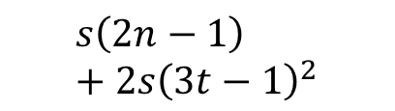

問題の解決
先手が黒→青→白→赤と打った場合に負けるようにする
インスタンスを以下のように改良
$$a_{0}$$
$$b_{0}$$
$$s\left(2n−1\right)+2s{\left(3t−1\right)}^{2}$$
$$2s(3t−1)$$
$$2t−1$$
$$2t−1$$

Slide 61
問題の解決
先手が黒→青→白→赤と打った場合に負けるようにする
インスタンスを以下のように改良
$$a_{0}$$
$$b_{0}$$
先手は全てとらなければならない
後手はどれかを取れば勝てる
$$s\left(2n−1\right)+2s{\left(3t−1\right)}^{2}$$
$$2s(3t−1)$$
$$2t−1$$
$$2t−1$$

Slide 62
問題の解決
先手が黒→青→白→赤と手を打った場合，一番下のパスを先手が取れなくなる．
$$a_{0}$$
$$b_{0}$$

Slide 63
問題の解決
先手が黒→青→白→赤と手を打った場合．
$$a_{0}$$
$$b_{0}$$

Slide 64
問題の解決
先手が黒→青→白→赤と手を打った場合．
$$a_{0}$$
$$b_{0}$$

Slide 65
問題の解決
先手が黒→青→白→赤と手を打った場合．
$$a_{0}$$
$$b_{0}$$

Slide 66
問題の解決
先手が黒→青→白→赤と手を打った場合．
$$a_{0}$$
$$b_{0}$$
進まない

Slide 67
問題の解決
先手が黒→青→白→赤と手を打った場合．
$$a_{0}$$
$$b_{0}$$
進まない

Slide 68
問題の解決
先手が黒→青→白→赤と手を打った場合．
$$a_{0}$$
$$b_{0}$$
進まない

Slide 69
問題の解決
先手が黒→青→白→赤と手を打った場合．
$$a_{0}$$
$$b_{0}$$
逆転する

Slide 70
問題の解決
先手が黒→青→白→赤と手を打った場合．
先手が進めば後手は必ず
進めるので，
後手が勝てる
$$a_{0}$$
$$b_{0}$$

Slide 71
問題の解決
先手が偶数手目に青を宣言すると後手に勝ちを
譲ってしまうことになるため，
表の通りの宣言をする
先手の奇数手目 | 白か黒
先手の偶数手目 | 赤
先手が進めば後手は必ず
進めるので，
後手が勝てる
$$a_{0}$$
$$b_{0}$$

Slide 72
問題の解決
先手は表の通りの宣言をするので，
同様の議論が可能
先手の奇数手目 | 白か黒
先手の偶数手目 | 赤
先手が進めば後手は必ず
進めるので，
後手が勝てる
$$a_{0}$$
$$b_{0}$$

Slide 73
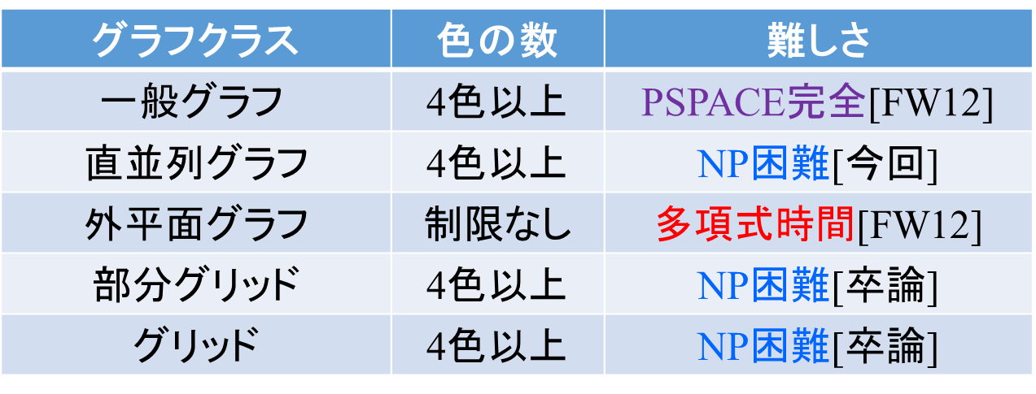
二外平面グラフ
グラフクラス | 色の数 | 難しさ
$$一般グラフ$$ | 4色以上 | PSPACE完全[FW12]
直並列グラフ | 4色以上 | NP困難[今回]
外平面グラフ | 制限なし | 多項式時間[FW12]
部分グリッド | 4色以上 | NP困難[卒論]
グリッド | 4色以上 | NP困難[卒論]
外平面グラフでは簡単で，2外平面グラフでは難しい
ということが言えそう

Slide 74
これからの目標
外平面グラフでの結果も手の制限を撤廃したうえで成り立つことを証明したい．
3月に早稲田大学で開催されるゲーム情報学研究会に向けての準備，結果をまとめたい．

Slide 77


直並列グラフのインスタンス
$$2n−1$$
$$3t−1$$

Slide 78



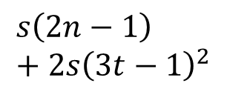


先手が勝つ場合
$$2n−1$$
$$3t−1$$
$$s$$
$$s\left(2n−1\right)+2s{\left(3t−1\right)}^{2}$$
$$2s(3t−1)$$
$$3t−1$$

Slide 79
後手が勝つ場合
$$2n−1$$
$$3t−1$$
$$s$$
$$s\left(2n−1\right)+2s{\left(3t−1\right)}^{2}$$
$$2s(3t−1)$$
$$3t−1$$

Slide 80
$$2n−1$$
$$3t−1$$
$$s$$
$$s\left(2n−1\right)+2s{\left(3t−1\right)}^{2}$$
$$2s(3t−1)$$
$$3t−1$$

Slide 81
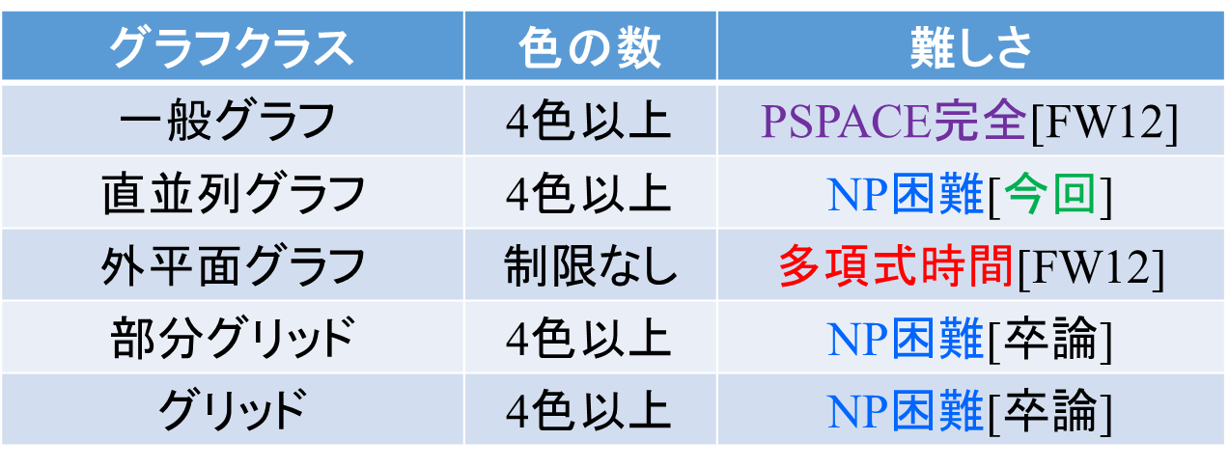
今回の結果
グラフクラス | 色の数 | 難しさ
$$一般グラフ$$ | 4色以上 | PSPACE完全[FW12]
直並列グラフ | 4色以上 | NP困難[今回]
外平面グラフ | 制限なし | 多項式時間[FW12]
部分グリッド | 4色以上 | NP困難[卒論]
グリッド | 4色以上 | NP困難[卒論]
一般グラフ
3色だと簡単
平面グラフ
図とアニメーション
部分グリッド
直並列グラフ
グリッド
外平面グラフ

Slide 82
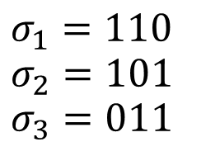
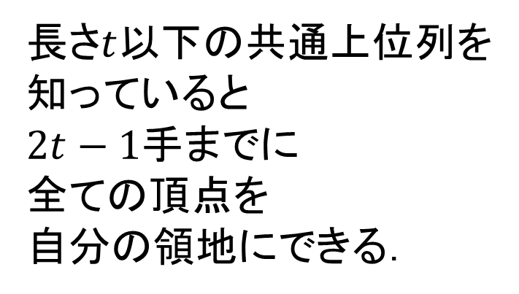
先行研究の説明
$$2n−1$$
長さ$t$以下の共通上位列を
知っていると
$2t−1$手までに
全ての頂点を
自分の領地にできる．
$$σ_{1}=110$$
$$σ_{2}=101$$
$$σ_{3}=011$$
1
1
0

Slide 83


先行研究の説明
黒か白，青の順番で
色を宣言すると
$2t−1$手で
一番左の頂点まで
自分の領地にできる．
$$t$$
$$2t−1$$

Slide 84
手の制限を緩める
$$σ_{1}=00$$
$$σ_{2}=11$$
$$t=3$$
共通上位列は
4文字以上なので
本来は負ける例
先手の奇数手目 | 白か黒
後手の奇数手目 | 黒か白
先手の偶数手目 | 赤
後手の偶数手目 | 青
$$a_{0}$$
$$b_{0}$$

